Slide 1
Free Kanji Material 無料漢字教材 kanji0049-0051 新城直樹
本漢字教材は個人、法人、商用、非商用問わず無料でご利用頂けます。
ただし，一部の画像ファイルはクリエイティブ・コモンズ・ライセンスに基づいて利用していますので，例えば，ご自身で加工・編集したものを公開・配布する場合は自己責任で条件をお守りください。
書き順のAGIF/APNGファイルは全て新城が作成したものです。書き順ファイルを編集・加工するために編集用ファイルがほしいという方はご連絡ください（RealPaintで作成しましたので，rliファイルをお渡しします）。

Slide 2

本教材は，下記のPRQMakerの語彙リスト（1006kanji_VocabularyList.xlsx）に基づき作成しています。
http://isu.skr.u-ryukyu.ac.jp/staff/arashiro/

Slide 3
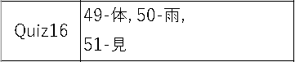
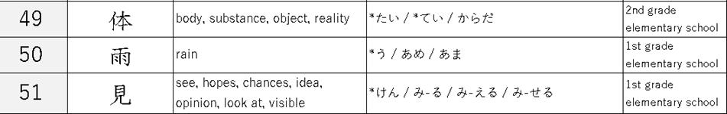

Slide 4
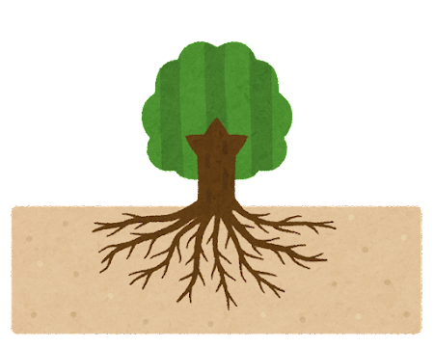

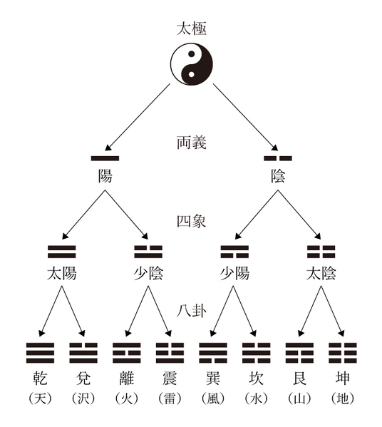
root
→ basis, foundation
basis of information
a book
root
root
The eight trigrams (tree diagram) used in Daoist cosmology.
The research and record book on Cosmology
a book
Gmk35298, CC BY-SA 4.0 <https://creativecommons.org/licenses/by-sa/4.0>, via Wikimedia Commons
https://commons.wikimedia.org/wiki/File:Creation-of-bagua.png

Slide 5




root
person
a variant form of “person” kanji
basis, foundation
the basis of human
→ the body

Slide 6





Rain falling from the cloud

Slide 7



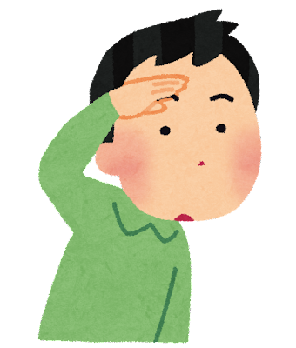


eye
eye
to look at
to watch
a person looking at something
person

